Slide 1
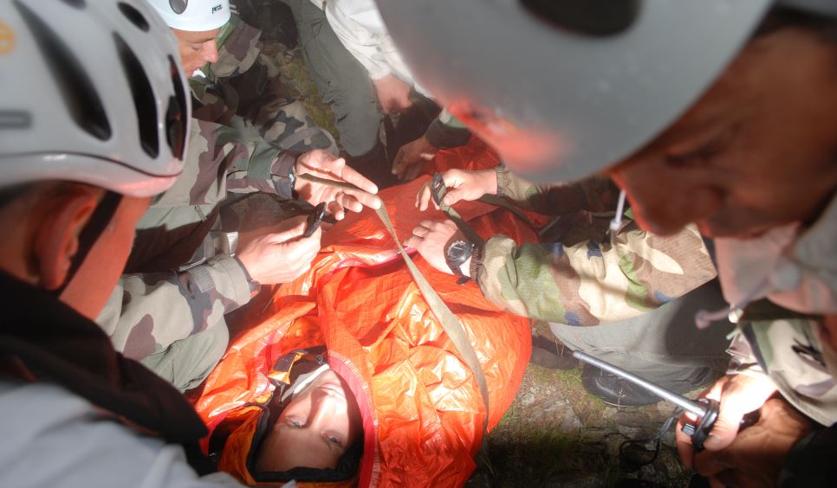

dues à l'altitude ou aux conditions climatiques
en montagne
AFFECTIONS
En montagne,
UN malade compromet la mission de TOUS !
Notes:
En montagne, UN malade compromet la mission de TOUS !

Slide 2
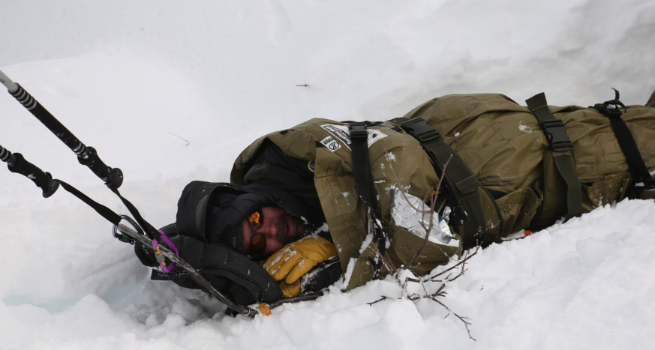
Sommaire
Mal aigu des montagnes
Le froid
Le chaud
La foudre
Règles d’hygiène

Slide 3
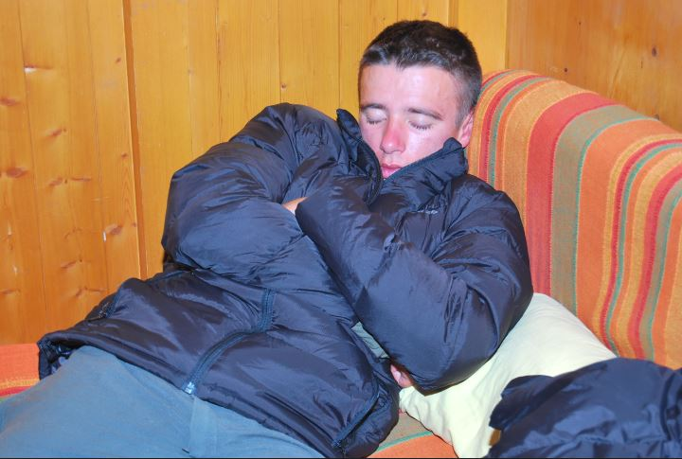
Les symptômes du MAM
Mal aigu des montagnes
Maux de tête
Perte d’appétit,
Nausées, vomissements
Vertiges
Insomnies
Essoufflement au repos
Fatigue excessive

Slide 4
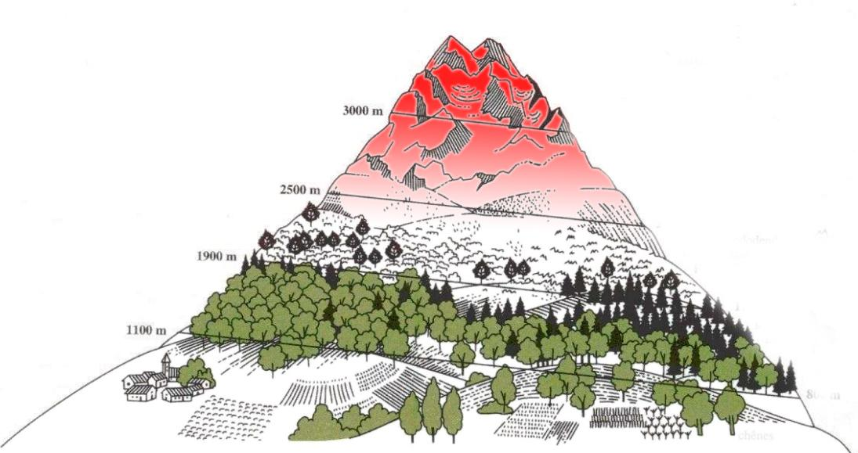
Apparition du MAM à partir de 2500 m
4 à 8 heures après le début en altitude

Slide 5
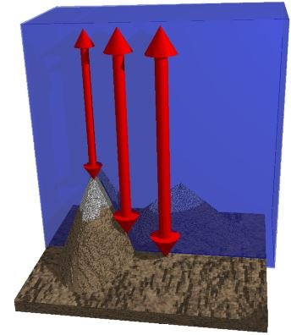
Pourquoi le MAM ?
Altitude
=
Pression de l'air diminue
=
Moins d'oxygène respiré
=
Moins d'oxygène dans le sang
=
Réaction de l'organisme
Notes:
La baisse de la pression atmosphérique avec l’altitude entraîne une baisse de pression partielle en oxygène. Cette hypoxie entraîne des réactions de l’organisme pour s’adapter à la moindre disponibilité en oxygène au niveau du sang et des tissus. Pendant la phase d’acclimatation, des formes bénignes d’affections peuvent apparaître, c’est le MAM ou « mal aigu des montagnes ».

Slide 6
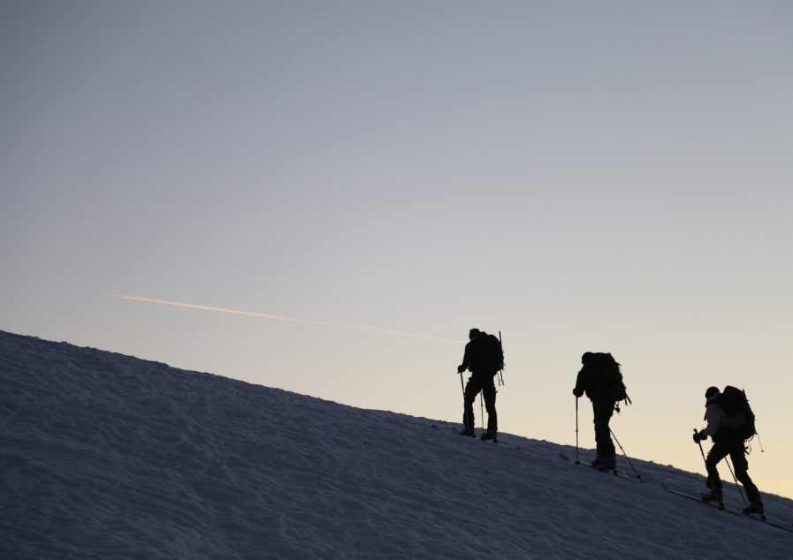
Facteurs aggravants du MAM
Altitude
Vitesse d’ascension
Pas suffisamment bu
Froid
Intensité de l’effort
Indépendant de :
Sexe
Âge
Capacités physiques
Expérience
Notes:
On note quelques facteurs favorisants (l’altitude, la vitesse d’ascension, la déshydratation, le froid, l’intensité de l’effort
Il existe quelques facteurs prédisposants (génétiques) mais globalement le MAM est indépendant du sexe, de l’âge, des capacités physiques du sujet, de son expérience en montagne.

Slide 7
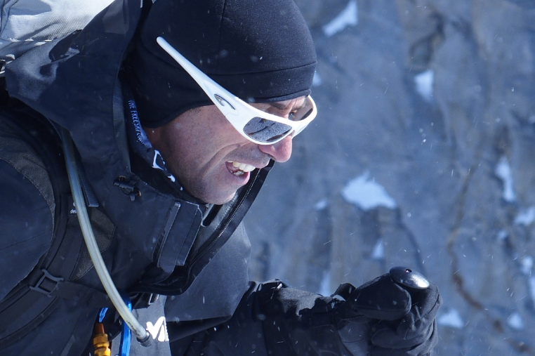
Conduite à tenir en cas de MAM
Boire
Se couvrir
Se changer si vêtements humides
Diminuer le rythme de la progression
Prise d’antalgique (aspirine, paracétamol)
Rendre compte !
Aggravation :
Toux avec crachats sanglants
Râles pulmonaires
Couleur violacée des extrémités (sans gelures)
Vomissements importants
Troubles du comportement
Etc.
= Perte d’altitude rapide

Slide 8
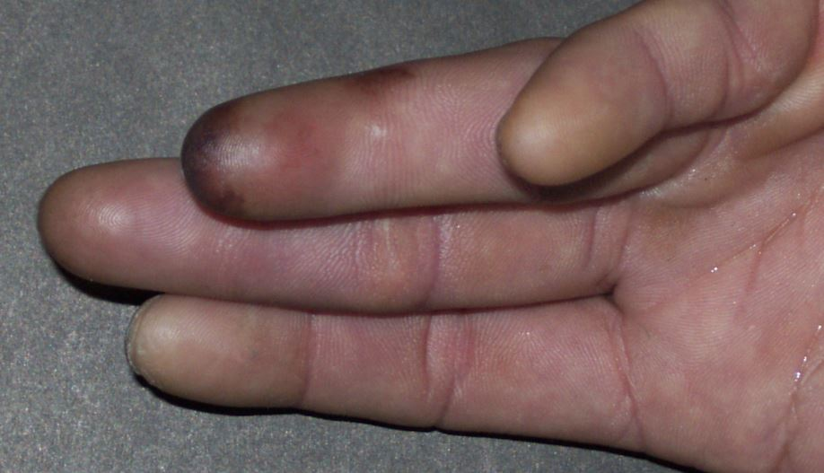
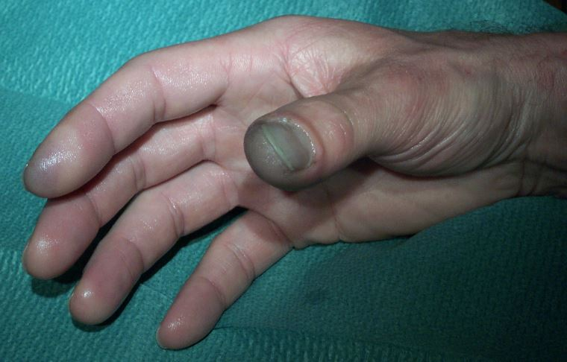
Gelures

Slide 9
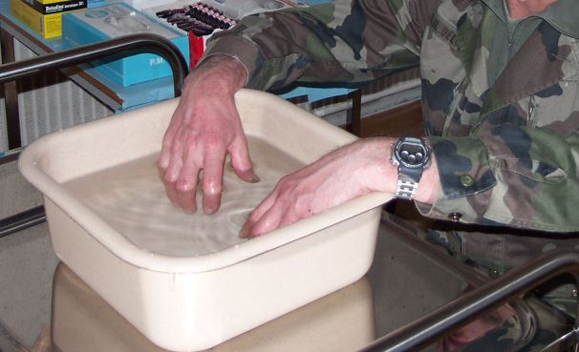
En cas de gelures
Ne pas faire :
Friction ou massage
Réchauffement brutal
Alcool
Rendre compte
Stimuler la circulation sanguine
Réchauffement doux (max 38°)
Boire
Evacuation

Slide 10
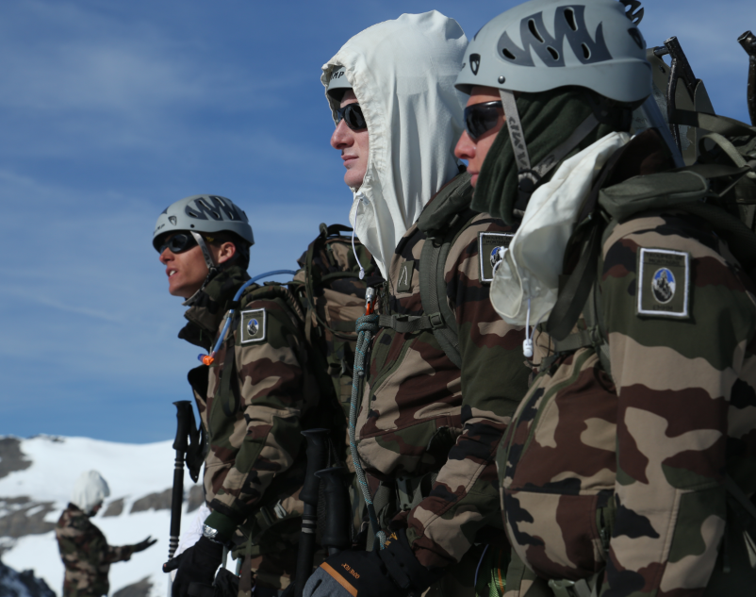
Pour éviter les gelures
Habillement adapté (pas serré)
Prévenir en cas de perte (gant, etc...)
Pas d'alimentation sucrée et riche en graisse
Pas d’alcool, de tabac
Se surveiller mutuellement

Slide 11
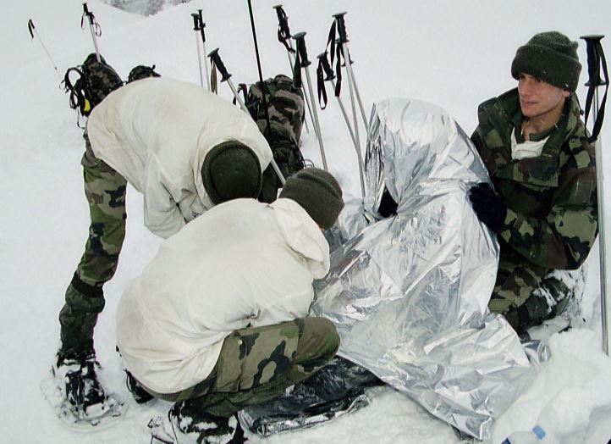
Hypothermie
Cause :
Immobilisation prolongée (chute en crevasse, avalanche, épuisement...)
Baisse de la température du corps ne permettant plus d'assurer correctement les fonctions vitales.

Slide 12
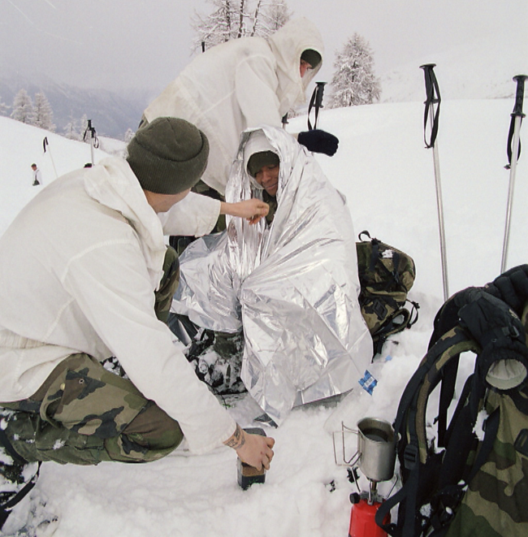
Conduite à tenir en cas d’hypothermie
Rendre compte
Isoler du sol, du vent
Changer les vêtements
Boire chaud
Mettre à l’abri (duvet, bonnet)
Évacuer
Ne pas :
Frictionner ou masser
Réchauffer ou transporter brutalement
Donner d’alcool

Slide 13
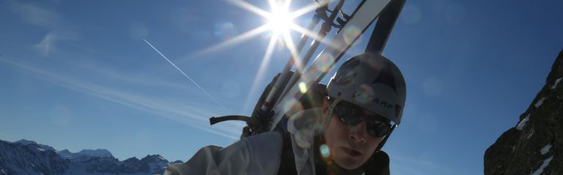
Lésions dues à la chaleur
Coups de chaleur
Défaillance de l’organisme à contrôler sa température.
Longue exposition à la chaleur
Efforts prolongés dans un environnement chaud et/ou humide.
Coups de soleil
Brûlure du 1er degré
Insolation
Trop longue exposition au soleil :
la température du corps augmente au-delà de 40°C.
Ophtalmie
Inflammation de l’oeil

Slide 14
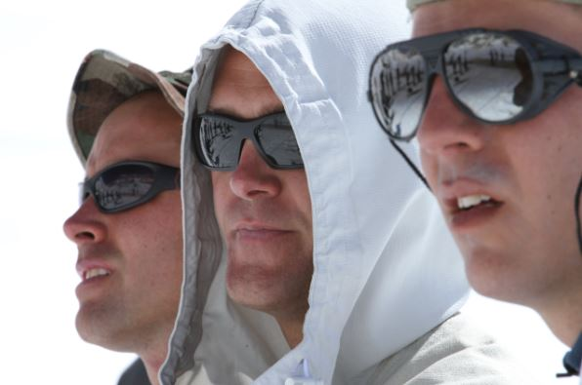
Conduite à tenir pour se protéger de la chaleur
Boire
Lunettes de soleil (catégorie 4 )
Chapeau ou casquette
Crème solaire haute protection
Pas d’alcool, éviter thé & café

Slide 15
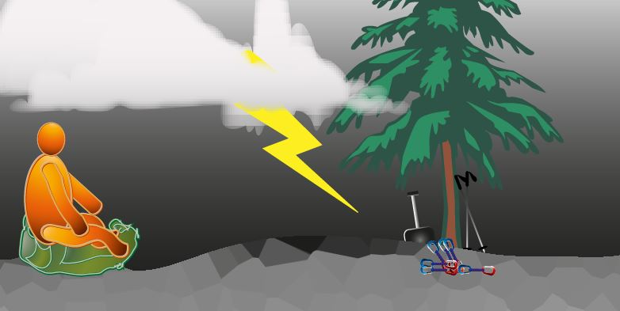
En cas de foudre
Évacuer dès qu’il y a eu perte de conscience, même brève.
S’isoler du sol
Éloigner le matériel métallique
S’éloigner des arbres isolés et des sommets

Slide 16
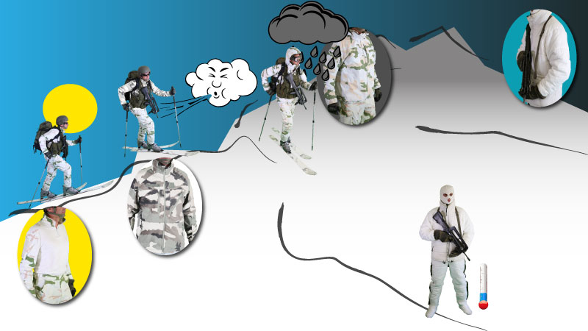
Règles d'hygiène
Vêtements et chaussures adaptées
Favoriser le multicouche
1ère couche de rechange sèche dans sac
Boire (eau salée / sucrée)
Manger (apport calorique suffisant)
Pas d’alcool
Siestes quand possible

Slide 17
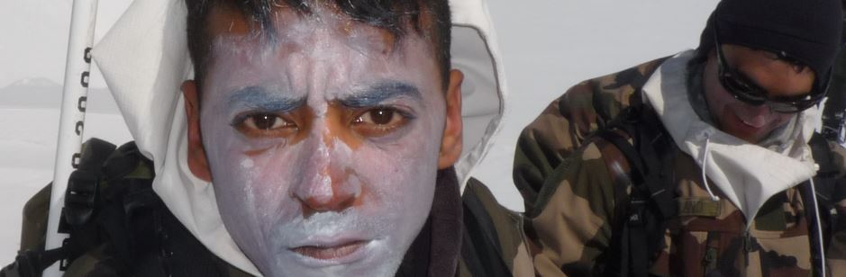
Mieux vaut prévenir que guérir !

